Slide 2
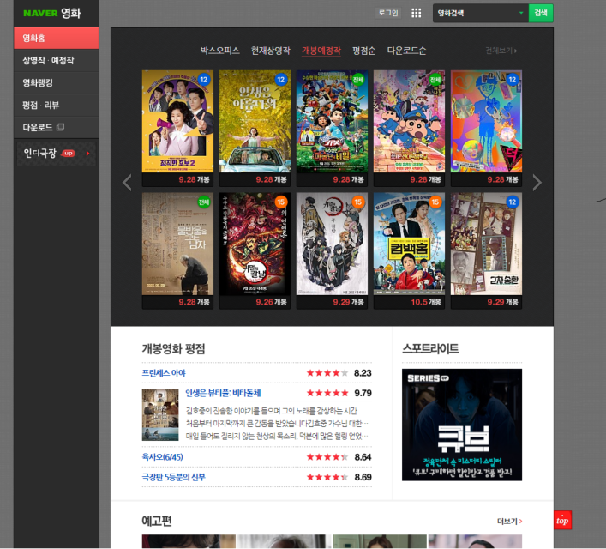

Slide 3
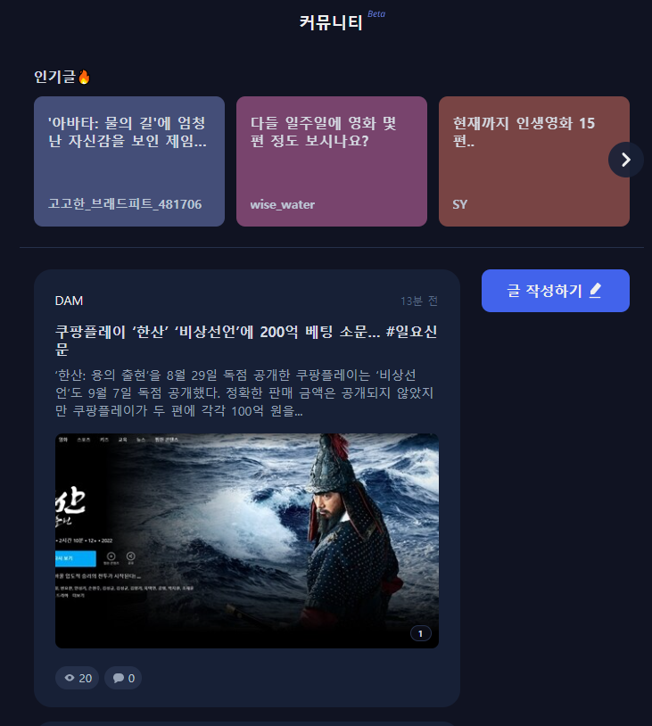
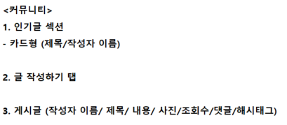
ㅇ
질문게시판...
카카오 api 스와이퍼
공지사항도 캐러셀이 수직으로 움직이는 것
웨이브 점? Mdm 애프터 기능으로 찍은 것 p태그 밖에 어떤 글자를 찍는 것 /p와 별개로 움직인다
피그마
시네랩
네이버 아이디 연동 api
넷플릭스 api
디스코드 연동/오버레이 사이드

Slide 4
홈페이지
검색창
네브바(로고이미지/장르별 영화/신작/커뮤니티)
캐러셀(이미지3장)
추천 영화 or 개봉작 6개(3/3 카드형)
(포스터+제목+평점+개봉일자)

Slide 5
홈페이지에서 영화 포스터 클릭→각 개별 영화 소개
검색창
네브바(로고이미지/장르별 영화/신작/커뮤니티)
영화 사진 (이미지 하단 그라데이션
https://coding-with-jina.tistory.com/43)
Previous 아이콘
(클릭시 메인 페이지)
공유하기 아이콘
(클릭시 해당 사이트 url)
영화 포스터
영화 정보 섹션
영화 제목(kr)
영화 소제목(en), 개봉년도
평점(로튼 토마토/imdb)
찜하기
리뷰쓰기
좋아요 👍👎
별로예요 👎

Slide 6
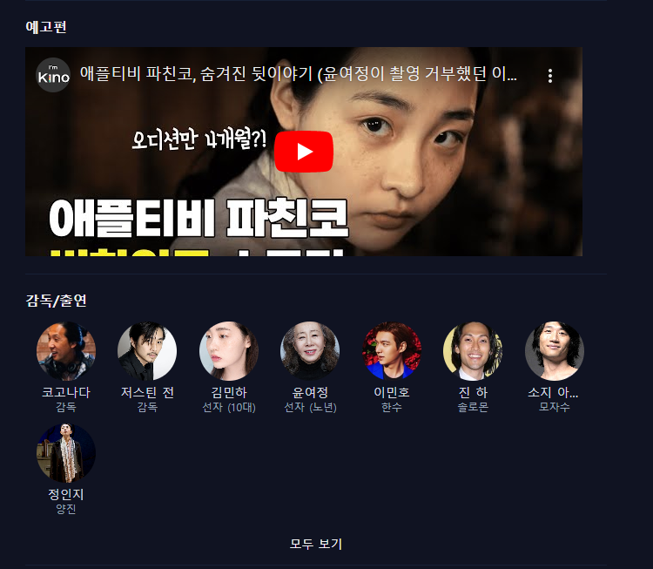

Slide 7
